Slide 1




KEMENTERIAN AGRARIA DAN TATA RUANG/
BADAN PERTANAHAN NASIONAL
Melayani, Profesional, Terpercaya
PENGATURAN PENYEDIAAN LAHAN DARI KEWAJIBAN MEMFASILITASI PEMBANGUNAN KEBUN MASYARAKAT
DIREKTUR JENDERAL PENETAPAN HAK DAN PENDAFTARAN TANAH

Slide 2
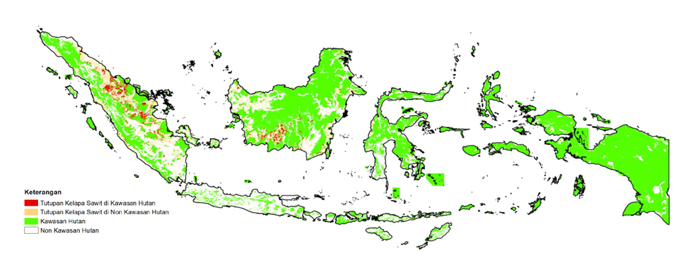
GAMBARAN UMUM
WILAYAH REPUBLIK INDONESIA
Luas Wilayah Indonesia 8,23 Juta Km², dengan luas daratan 191,944,000 Ha dan luas perairan mencapai 632,000,000 Ha.
Alokasi TORA Kehutanan dan Non Kehutanan merupakan salah satu solusi untuk mengurangi gini ratio pemilikan dan penguasaan tanah.
Dalam teori keadilan fairness, diperlukan perhatian lebih kepada kelompok yang paling tidak diuntungkan karena adanya ketimpangan pemilikan, penguasaan, penggunaan dan pemanfaatan tanah dan yang paling efektif melalui redistribusi tanah yang berasal dari Pelepasan Kawasan Hutan.
Luas Kawasan Hutan
120.601.154,73 Hektar
(63%)
Luas Kawasan Budidaya (APL)
71.342.845,27 Hektar
(37%)
Kegiatan ekonomi dan pembangunan terbatas hanya berada pada wilayah APL, yang luasnya 37% dari luas daratan Indonesia.

Slide 3
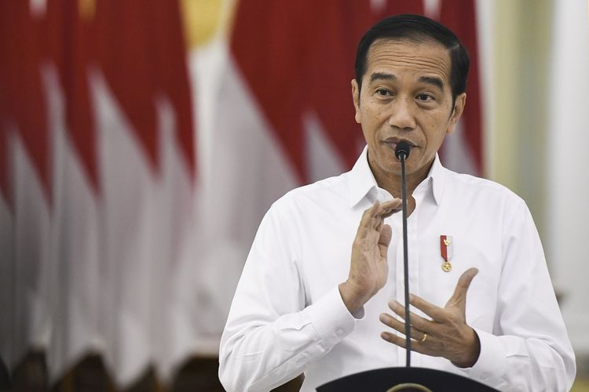
REFORMA AGRARIA
NAWACITA PEMERINTAH RI
Upaya untuk Menekan Ketimpangan Penguasaan Tanah:
Percepatan Legalisasi Aset termasuk melalui Redistribusi Tanah
Pembatasan kepemilikan lahan dalam bentuk pajak progresif
Program pemberdayaan masyarakat
“Dengan Reforma Agraria, Pemerintah berupaya untuk mengubah struktur agraria demi terciptanya keadaan sosial ekonomi rakyat yang lebih baik melalui pembagian yang lebih adil atas sumber penghidupan petani berupa tanah”
AGENDA 5 NAWACITA:
Meningkatkan Kualitas Hidup Manusia Indonesia
“…. Peningkatan kesejahteraan masyarakat dengan program “Indonesia Kerja” dan “ Indonesia Sejahtera” dengan mendorong land reform dan program kepemilikan tanah seluas 9 Juta Hektar; program rumah kampung deret atau rumah susun murah yang disubsidi serta jaminan sosial untuk seluruh rakyat di Tahun 2019…”
Arah Kebijakan Strategis Bidang Pertanahan
Membangun sistem pendaftaran tanah publikasi positif
Reforma Agraria melalui redistribusi tanah dan bantuan pemberdayaan masyarakat
Pencadangan tanah bagi pembangunan untuk kepentingan umum
Pencapaian proporsi kompetensi SDM ideal bidang pertanahan untuk mencapai kebutuhan minimum juru ukur pertanahan

Slide 4


KEBIJAKAN REFORMA AGRARIA
NAWACITA PEMERINTAH RI
Reforma Agraria : Penataan Kembali struktur penguasaan, pemilikan, penggunaan, dan pemanfaatan tanah yang lebih berkeadilan melalui penataan aset dan disertai dengan penataan akses untuk kemakmuran rakyat Indonesia, berdasarkan
Pancasila, UUD 1945, UU 5/1960 (UUPA), TAP MPR RI No. IX/MPR/2001, UU 17/2007, Perpres 18/2020, Perpres 86/2018
Penataan Aset
+
Penataan Akses
=
REFORMA
AGRARIA
Penataan kembali penguasaan, pemilikan, penggunaan dan pemanfaatan tanah berdasarkan hukum dan peraturan perundangan pertanahan
Pemberian pendampingan bagi subyek agar dapat memanfaatkan tanahnya secara optimal
Reforma Agraria merupakan program pemerintah yang bukan hanya ditujukan untuk mengurangi ketimpangan penguasaan, pemilikan, penggunaan dan pemanfaatan tanah namun juga untuk meningkatkan kesejahteraan masyarakat.
+
Penataan Penguasaan & Penggunaan Tanah
+
Legalisasi Aset/
Redistribusi Tanah
Penataan Aset
Penyediaan TORA
+
=
Kemakmuran Rakyat
Pemberian Kesempatan Akses Permodalan
+
Penataan Akses
Bantuan Lain

Slide 5
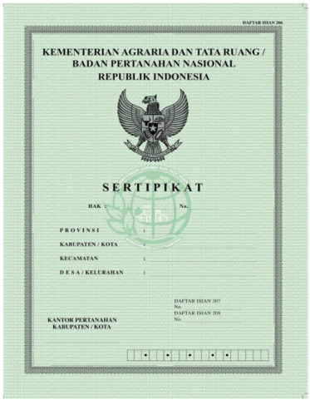

TATA CARA PEMBERIAN HAK GUNA USAHA
PEMOHON PERUSAHAAN PERKEBUNAN
PROSES PERMOHONAN HGU KANWIL - KEMENTERIAN
PENDAFTARAN USAHA
(didaftarkan pada Lembaga OSS)
KKPR
(Izin Lokasi)
PERIZINAN BERUSAHA PERKEBUNAN
(IUP)
PEROLEHAN
TANAH
PERMOHONAN
PEMOHON
PENGUKURAN
(PETA BIDANG TANAH)
PANITIA PEMERIKSAAN TANAH B
SURAT KEPUTUSAN
Dasar Hukum:
PP No. 5/2021 tentang Penyelenggaraan Perizinan Berusaha Berbasis Risiko
PP No. 21/2020 tentang Penyelenggaraan Penataan Ruang
Permen ATR/BPN 13/2021 tentang KKPR
Perolehan tanah yang berasal dari:
Tanah Negara
Tanah Hak
Kawasan Hutan Negara
Tanah ulayat (masyarakat hukum adat)
Kewenangan Penerbitan SK:
Kepala Kantah: ≤ 25 ha
Kepala Kanwil : > 25 s/d ≤ 500 ha
Menteri ATR/KBPN: > 500 ha
(Permen ATR/BPN No. 16/2022)
Kewenangan pengukuran
s.d 25 ha: Kantah Kab/Kota
25 ha s.d. 1.000 ha: Kanwil BPN Provinsi
> 1.000 ha: Kementerian ATR/BPN
Keanggotaan Panitia B, antara lain unsur Pemerintah Daerah, Kementerian ATR/BPN
Pertimbangan Panitia Pemeriksaan Tanah B diterbitkan Surat Keputusan Pemberian HGU ditindaklanjuti dengan pendaftaran hak untuk diberikan Sertipikat HGU
Sertipikat
HGU
Berdasarkan Pasal 15 ayat (1) Permentan Nomor 98/Permentan/ OT.140/9/2013, diatur Perusahaan Perkebunan yang mengajukan IUP B atau IUP dengan luas 250 ha atau lebih, berkewajiban memfasilitasi pembangunan kebun masyarakat sekitar dengan luasan paling kurang 20% dari luas areal IUP B atau IUP
Dalam Keputusan Pelepasan Kawasan Hutan ditetapkan alokasi lahan 20% dari areal pelepasan kawasan hutan. Berdasarkan Pasal 2 ayat (1) huruf a Peraturan Menteri Lingkungan Hidup dan Kehutanan Nomor P.17/ MENLHK/SETJEN/KUM.1/5/2018, diatur bahwa kawasan hutan untuk sumber Tanah Objek Reforma Agraria (TORA), antara lain terdiri dari alokasi TORA dari 20% pelepasan kawasan hutan untuk perkebunan
Luas perizinan yang diberikan berdasarkan KKPR (Izin Lokasi) dan Izin Usaha Perkebunan (IUP) tidak seluruhnya dapat diberikan HGU dikarenakan belum dilakukan pembebasan tanah, masih masuk dalam PIPPIB, Kawasan Hutan, Areal Transmigrasi, areal berkas terbakar, dan lain-lain)

Slide 6
PENGATURAN PENYEDIAAN TORA BERSUMBER
20% AREAL PELEPASAN KAWASAN HUTAN UNTUK KEBUN MASYARAKAT
Ketentuan Pemerintah mengatur kewajiban alokasi 20% Pelepadan Kawasan Hutan Sebelum UUCK
ATURAN KEMENTERIAN PERTANIAN
(UU No.39 Tahun 2014 Tentang Perkebunan)
ATURAN KEMENTERIAN LHK
(Permen LHK No. 96 Tahun 2018 revisi Permenhut
No. 51/2016)
ATURAN KEMENTERIAN ATR/BPN
(Permen ATR/BPN No.7 Tahun 2017)
Pasal 58 ayat 1 : Perusahaan perkebunan yang memiiliki Izin Usaha Perkebunan (IUP) atau Izin Usaha Perkebunan- Budidaya (IUP-B) wajib memfasilitas pembangunan kebun masyarakat sekitar dengan luasan paling kurang 20 % dari luas areal IUP-B atau IUP
Pasal 58 ayat 2: Fasilitasi pembangunan kebun masyarakat sebagaimana dimaksud pada ayat 1 dapat dilakukan melalui pola kredit, bagi hasil atau bentuk pendanaan lain yang disepakati sesuai ketentuan peraturan perundangan.
Pasal 58 ayat 3 : Kewajiban memfasilitasi pembangunan kebun sebagaimana dimaksud pada ayat 1 harus dilaksanakan dalam jangka waktu paling lambat 3 thn sejak HGU diberikan.
Fasilitasi, pembangunan kebun masyarakat sebagaimana ayat 1 harus dilaporkan kepada pemerintah pusat dan pemerintah daerah sesuai dengan kewenangannya.
Pasal 4 ayat 2a :
Realisasi pemenuhan kewajiban penyediaan kebun masyarakat seluas 20% (dua puluh persen) dari total Kawasan Hutan yang dilepaskan dan dapat diusahakan oleh perusahaan perkebunan.
Pasal 5 ayat 1 :
Kawasan HPK yang akan dilepaskan untuk kepentingan pembangunan perkebunan, diatur pelepasannya dengan komposisi 80% (delapan puluh persen) untuk perusahaan perkebunan, dan 20% (dua puluh persen) untuk kebun masyarakat dari total luas Kawasan HPK yang dilepaskan dan dapat diusahakan oleh perusahaan perkebunan.
Pasal 5 ayat 2 : Perusahaan perkebunan yang menerima 80% (delapan puluh persen) dari Kawasan HPK yang dilepaskan sebagaimana dimaksud pada ayat (1) diwajibkan melakukan kemitraan pembangunan kebun masyarakat dan disetujui oleh bupati/wali kota atau gubernur.
Pasal 40, ayat 1 k: Pemegang HGU berkewajiban untuk memfasilitasi pembangunan kebun masyarakat sekitar paling sedikit 20% (dua puluh persen) dari luas tanah yang dimohon Hak Guna Usaha untuk masyarakat sekitar dalam bentuk kemitraan (plasma) sesuai dengan izin kegiatan usaha dari instansi teknis yang berwenang, bagi pemegang hak berbadan hukum; dan l. melaksanakan tanggung jawab sosial dan lingkungan bagi pemegang hak berbadan hukum.
Pasal 41 (1) Kewajiban memfasilitasi pembangunan kebun masyarakat sekitar paling sedikit seluas 20% (dua puluh persen) dari luas tanah yang dimohon Hak Guna Usaha untuk masyarakat sekitar dalam bentuk kemitraan (plasma) sebagaimana dimaksud dalam Pasal 40 huruf k, diperuntukkan bagi Pemohon Hak Guna Usaha pertama kali dengan luas 250 Ha atau lebih.

Slide 7
PENGATURAN PENYEDIAAN TORA BERSUMBER
20% AREAL PELEPASAN KAWASAN HUTAN UNTUK KEBUN MASYARAKAT
No |  |  | Aturan-aturan Terkait
 | Perihal | Kementerian Pertanian UU. No 39 Tahun 2014 | Kementerian LHK Permen LHK No. 51 Tahun 2016 | Kementerian ATR/BPN Permen ATR/BPN No. 7 Tahun 2017
1 | Sanksi | Administratif (denda, pemberhentian sementara dan pencabutan izin) | Tidak diatur | Administratif (teguran tertulis, denda dan pembatalan hak)
2 | Obyek regulasi | Perusahaan yang mendapatkan IUP sejak 17 Oktober 2014 (mulai berlakunya UU No. 39/2014) Perusahaan yang mendapatkan IUP sebelum UU No. 39/2014 terbit (diberi waktu 5 tahun untuk menyesuaikan dengan aturan yang ada ; pasal 114, Ayat 2) | Perusahaan yang mendapat SK pelepasan sejak 16 Maret 2011 (mulai berlakunya Permenhut No. 17/2011) Perusahaan yang mengajukan permohonan sebelum 16 Maret 2011 tetapi belum mendapat SK pelepasan dan masih dalam proses | Perusahaan yang mendapatkan HGU sejak 3 Mei 2017 (mulai berlakunya Permen ATR/BPN N0. 7/2017) Permohonan HGU yang diterima sebelum peraturan ini terbit dan saat ini masih dalam proses Perusahaan yang telah menerima HGU sebelum terbitnya peraturan ini, tetapi kewajibannya dilaksanakan pada saat perpanjangan / pembaharuan HGU
3 | Dasar perhitungan | Dari luas kebun yang diusahakan | Dari luas kawasan hutan yang dilepaskan dan diusahakan | Dari luas HGU yang dimohon
4 | Posisi lahan 20% | Di luar areal perkebunan sesuai IUP | Di dalam areal pelepasan kawasan hutan sesuai SK | Di dalam areal HGU sesuai SK HGU
5 | Pengecualian | Tidak ada pengecualian | Tidak ada pengecualian | Dikecualikan bagi HGU dengan luas dibawah 250 ha
6 | Jangka waktu penyelesaian kewajiban | 3 tahun sejak HGU diberikan | Tidak diatur | Tidak diatur

Slide 8
PENGATURAN
FASILITASI PEMBANGUNAN KEBUN MASYARAKAT
PERPRES NO. 86
TAHUN 2018
REFORMA AGRARIA
PP NO. 18/2021
HPL, HAT, SARUSUN & PENDAFTARAN TANAH
PP Nomor 26 Tahun 2021
Penyelenggaraan Bidang Pertanian
PERMEN ATR/KBPN NO. 18/2021
TATA CARA PENETAPAN
HPL DAN HAT
UU NO. 6 TAHUN 2023
CIPTA KERJA
Perusahaan Perkebunan yang mendapatkan Perizinan Berusaha untuk budi daya yang seluruh atau sebagian lahannya berasal dari:
Area Penggunaan Lain yang berada di luar Hak Guna Usaha; dan/atau
areal yang berasal dari Pelepasan Kawasan Hutan;
wajib memfasilitasi pembangunan kebun masyarakat sekitar seluas 20% (dua puluh persen) dari luas lahan tersebut.
Tanah yang diperoleh dari kewajiban menyediakan paling sedikit 20% (dua puluh persen) dari luas Tanah Negara yang diberikan kepada pemegang Hak Guna Usaha dalam proses pemberian, perpanjangan atau pembaruan haknya.
Tanah yang berasal dari Pelepasan Kawasan Hutan Negara dan/atau hasil perubahan batas Kawasan Hutan yang ditetapkan oleh Menteri Lingkungan Hidup dan Kehutanan sebagai sumber TORA.
Pemegang HGU berkewajiban untuk memfasilitasi pembangunan kebun masyarakat sekitar paling sedikit 20% (dua puluh persen) dari luas tanah yang diberikan Hak Guna Usaha, dalam hal pemegang hak merupakan badan hukum berbentuk Perseroan Terbatas dan penggunaannya untuk Perkebunan.
Perusahaan Perkebunan yang mendapatkan Perizinan Berusaha untuk budi daya yang seluruh atau sebagian lahannya berasal dari Area Penggunaan Lain yang berada di luar Hak Guna Usaha dan/atau area yang berasal dari Pelepasan Kawasan Hutan, wajib memfasilitasi pembangunan kebun masyarakat sekitar, seluas 20% (dua puluh persen) dari luas lahan tersebut dan dilaksanakan paling lambat 3 (tiga) tahun sejak lahan untuk usaha perkebunan diberikan Hak Guna Usaha.
Pemohon badan hukum berbentuk Perseroan Terbatas termasuk BUMN/BUMD dan penggunaannya untuk perkebunan, diwajibkan memfasilitasi pembangunan kebun masyarakat sekitar seluas 20% dari luas tanah yang dimohon Hak Guna Usaha untuk masyarakat sekitar, apabila belum dilaksanakan saat perpanjangan/pembaruan..
Apabila Perusahaan Perkebunan telah melaksanakan fasilitasi pembangunan kebun plasma pada saat proses pemberian Hak Guna Usaha, maka pada saat perpanjangan atau pembaruan Hak Guna Usaha tidak perlu lagi menyediakan alokasi lahan untuk fasilitasi pembangunan kebun masyarakat
Perusahaan perkebunan wajib melaksanakan fasilitasi pembangunan kebun masyarakat selambat-lambatnya 3 (tiga) tahun sejak diberikan Hak Guna Usaha
Dalam implementasi permohonan HGU, perusahaan perkebunan diwajibkan memfasilitasi pembangunan kebun masyarakat paling sedikit 20% dari luas tanah yang diberikan Hak Guna Usaha.
Kewajiban fasilitasi pembangunan kebun masyarakat atau alokasi 20% dari pelepasan Kawasan Hutan ditimbulkan karena adanya penetapan Keputusan Pelepasan Kawasan Hutan dan Keputusan Izin Usaha Perkebunan, maka pengawasan dan pengendalian pemenuhan kewajiban tersebut berada para Kementerian/Lembaga atau Pemerintah Daerah yang menerbitkan Keputusan tersebut

Slide 9
KEWAJIBAN UNTUK 20% KEBUN MASYARAKAT
PERATURAN MENTERI LHK NO 7 TAHUN 2021
Kewajiban 20% Kebun
Pasal 276
Kawasan Hutan yang akan dilepaskan untuk kepentingan pembangunan perkebunan, diatur pelepasannya dengan komposisi paling banyak 80% (delapan puluh perseratus) untuk perusahaan perkebunan, dan paling sedikit 20% untuk fasilitasi pembangunan kebun masyarakat dari total luas Persetujuan Pelepasan Kawasan Hutan.
Fasilitasi pembangunan kebun masyarakat sebagaimana dimaksud pada ayat (1) dilaksanakan sesuai ketentuan peraturan
perundang-undangan di bidang pertanian.
Evaluasi Pelepasan KH untuk Perkebunan
Pasal 298
Menteri berkoordinasi dengan menteri yang menangani bidang pertanahan dan menteri yang menangani bidang Pertanian melakukan evaluasi terhadap Pelepasan Kawasan Hutan untuk kegiatan pertanian dalam jangka waktu 3 (tiga) tahun atas Kawasan Hutan yang telah dilepaskan.
Hasil evaluasi sebagaimana dimaksud pada ayat (1), terhadap Kawasan Hutan yang telah dilepaskan:
a. belum diterbitkan Hak Atas Tanah;
b. tidak terdapat kegiatan usaha dan arealnya masih mempunyai tutupan hutan; dan
c. Perizinan Berusaha di bidang Perkebunan telah dicabut oleh pejabat yang berwenang.
Dapat ditetapkan kembali areal yang berasal dari Kawasan Hutan yang telah dilakukan pelepasan oleh Menteri menjadi Kawasan Hutan sesuai dengan ketentuan peraturan perundang-undangan.
6

Slide 10
KEWAJIBAN PEMEGANG SK PELEPASAN UNTUK FASILITASI 20% KEBUN MASYARAKAT
PASCA UUCK 11 2020
Undang-Undang Nomor 39 Tahun 2014 tentang Perkebunan Pasal 58
Perusahaan Perkebunan yang mendapatkan perizinan Berusaha untuk budi daya yang seluruh atau sebagian lahannya berasal dari:
  area penggunaan lain yang berada di luar hak guna usaha; dan/atau
  areal yang berasal dari pelepasan kawasan hutan, wajib memfasilitasi pembangunan kebun masyarakat sekitar seluas 20% (dua
puluh persen) dari luas lahan tersebut.
Fasilitasi pembangunan kebun masyarakat sebagaimana dimaksud pada ayat (1) dapat dilakukan melalui pola kredit, bagi hasil, bentuk kemitraan lainnya, atau bentuk pendanaan lain yang disepakati sesuai dengan ketentuan peraturan perundang-undangan.
Kewajiban memfasilitasi pembangunan kebun sebagaimana dimaksud pada ayat (1) harus dilaksanakan dalam jangka waktu paling lambat
3 (tiga) tahun sejak hak guna usaha diberikan.
(4) Fasilitasi pembangunan kebun masyarakat sebagaimana dimaksud pada ayat (1) harus dilaporkan kepada Pemerintah pusat dan pemerintah Daerah sesuai dengan kewenangannya.
UUCK Penjelasan Pasal 58
Kewajiban memfasilitasi pembangunan kebun masyarakat sekitar seluas 20% hanya ditujukan kepada pekebun yang mendapatkan lahan untuk perkebunan yang berasal dari areal penggunaan lain yang berada di luar hak guna usaha dan/atau yang berasal dari areal lahan dari pelepasan hutan. Kewajiban tersebut timbul atas lahan perkebunan yang bersumber dari lahan negara.
Dalam hal perolehan lahan perkebunan dilakukan langsung kepada masyarakat yang diberikan hak guna usaha,
maka pekebun tersebut tidak diwajibkan untuk memberikan fasilitasi.
Kewajiban fasilitasi perkebunan masyarakat tersebut diintegrasikan dengan kewajiban lainnya yang timbul dalam perolehan lahan perkebunan, antara lain dalam hal lahan berasal dari kawasan hutan yang memberikan kewajiban untuk 20% lahan kepada masyarakat dan telah dilaksanakan, maka kewajiban tersebut sudah selesai.
Namun pekebun tetap didorong memberikan fasilitasi kepada masyarakat yang bersifat sukarela agar masyarakat dapat mengembangkan pengelolaan kebunnya.
Pemenuhan kewajiban 20% mengikuti ketentuan dibidang pertanian
Setelah UUCK, 20% mengacu pada peraturan bidang pertanian
7

Slide 11


DENDA ADMINISTRATIF KEWAJIBAN
MEMFASILITASI KEBUN MASYARAKAT PP NO 26 TAHUN 2021
Pasal 12
Perusahaan Perkebunan yang mendapatkan Perizinan Berusaha untuk budidaya yang seluruh atau sebagian lahannya berasal dari: area penggunaan lain yang berada di luar HGU; dan/atau area yang berasal
Perusahaan Perkebunan wajib menyampaikan laporan fasilitasi pembangunan kebun masyarakat sekitar paling sedikit 1 (satu) tahun sekali kepada penerbit Perizinan Berusaha sesuai dengan kewenangannya. (Pasal 24)
dari pelepasan kawasan hutan, wajib pembangunan kebun
memfasilitasi
masyarakat sekitar, seluas 20% dari luas lahan tersebut.
Pasal 25
Perusahaan Perkebunan yang tidak memenuhi ketentuan mengenai:
  kewajiban memfasilitasi pembangunan kebun masyarakat sekitar,
Pasal 26
Perusahaan Perkebunan yang- melanggar ketentuan Pasal 25 ayat (1) huruf a atau huruf b dikenai denda dengan menggunakan rumus: LA x BPK.
seluas 20% sesuai dengan jangka waktu; dan/atau ,
b. pelaporan fasilitasi pembangunan kebun masyarakat sekitar,
dikenai sanksi administratif.
Sanksi administratif berupa:
  denda;
  Penghentian sementara dari kegiatan Usaha Perkebunan; dan/ atau
  pencabutan Perizinan Berusaha Perkebunan.
LA = luas lahan yang diusahakan setara dengan 20% kapasitas unit pengolahan hasil Perkebunan; dan
BPK = biaya pembangunan kebun per hektare, berupa
pembukaan lahan dan penanaman.
Denda diterbitkan dalam bentuk surat tagihan yang diterbitkan oleh penerhit Perizinan Berusaha sesuai dengan kewenangannya.
Denda yang dibayarkan merupakan penerimaan negara bukan pajak atau penerimaan daerah yang diatur sesuai
dengan ketentuan peraturan perundang-undangan.

Slide 12
PERMOHONAN HAK ATAS TANAH
DALAM FASILITASI PEMBANGUNAN KEBUN MASYARAKAT
Hak Guna Usaha
Melalui pengajuan HGU Koperasi
masyarakat peserta plasma tergabung dalam badan hukum (Koperasi)
Permohonan Hak Atas Tanah Bagian Kemitraan
Hak Milik
Melalui program PTSL Lintor, Redistribusi Tanah, dan BPDP PKS
masyarakat peserta plasma perorangan
Pada saat proses perpanjangan/pembaruan, terhadap perusahaan yang belum melaksanakan fasilitasi pembangunan kebun masyarakat dan sebagian tanahnya terdapat penguasaan masyarakat, maka lokasi tanah tersebut dapat dijadikan sebagai areal yang dialokasikan untuk pembangunan kebun masyarakat.

Slide 13
PERMOHONAN HAK ATAS TANAH
DALAM FASILITASI PEMBANGUNAN KEBUN MASYARAKAT
Strategi percepatan pemberian Hak Atas Tanah yang diberikan pada areal hasil kewajiban alokasi 20% pelepasan kawasan hutan
Memperluas jenis Hak Atas Tanah yang diberikan pada areal hasil kewajiban alokasi 20% pelepasan kawasan hutan
Dalam rangka melakukan efektivitas pelaksanaan pelayanan, peningkatan pelayanan pertanahan dan pelimpahan yang lebih luas kepada kakanwil dan kakan diterbitkan Peraturan Menteri Nomor 16 Tahun 2022 tentang Pelimpahan Kewenangan Penetapan Hak Atas Tanah dan Pendaftaran Tanah.
Prosedur permohonan Hak Guna Bangunan/Hak Pakai dan Hak Guna Usaha menjadi lebih ringkas birokrasinya:
Permohonan HM, HGB, HP yang merupakan kewenangan Menteri, Kepala Kantor Pertanahan langsung menyampaikan kepada Menteri dengan tembusan Kakanwil;
Permohonan HGU yang merupakan kewenangan Kantah dapat diajukan ke Kantah, sedangkan untuk HGU yang merupakan kewenangan Kanwil dan Menteri diajukan melalui loket Kanwil.
Subjek Redistribusi Tanah berdasarkan Pasal 12 Perpres 86/2018, terdiri atas: 1) orang perseorangan; 2) kelompok masyarakat dengan Hak Kepemilikan Bersama; 3) badan hukum, koperasi, perseroan terbatas, atau yayasan, yang dibentuk oleh Subjek Reforma Agraria orang perseorangan atau kelompok masyarakat dengan Hak Kepemilikan Bersama.
Untuk Jenis Hak Atas Tanah menyesuaikan perkembangan subjek TORA:
Hak milik atas tanah untuk pemukiman dan lahan garapan bagi orang perseorangan, dan/atau Hak milik Koperasi jenis usaha Pertanian;
Hak Guna Usaha Orang Perseorangan, dan/atau Hak Guna Usaha Badan Hukum dalam bentuk Koperasi;
Hak Guna Bangunan untuk Subjek Reforma Agraria berupa badan hukum;
Hak Kepemilikan Bersama untuk Subjek Reforma Agraria berupa kelompok masyarakat;
Hak Pakai untuk fasilitas umum dan/atau fasilitas sosial.

Slide 14
KEMENTERIAN AGRARIA DAN TATA RUANG/
BADAN PERTANAHAN NASIONAL
TERIMA KASIH
Melayani, Profesional, Terpercaya
Direktorat Jenderal Penetapan Hak dan Pendaftaran Tanah
© 2023

